Slide 1


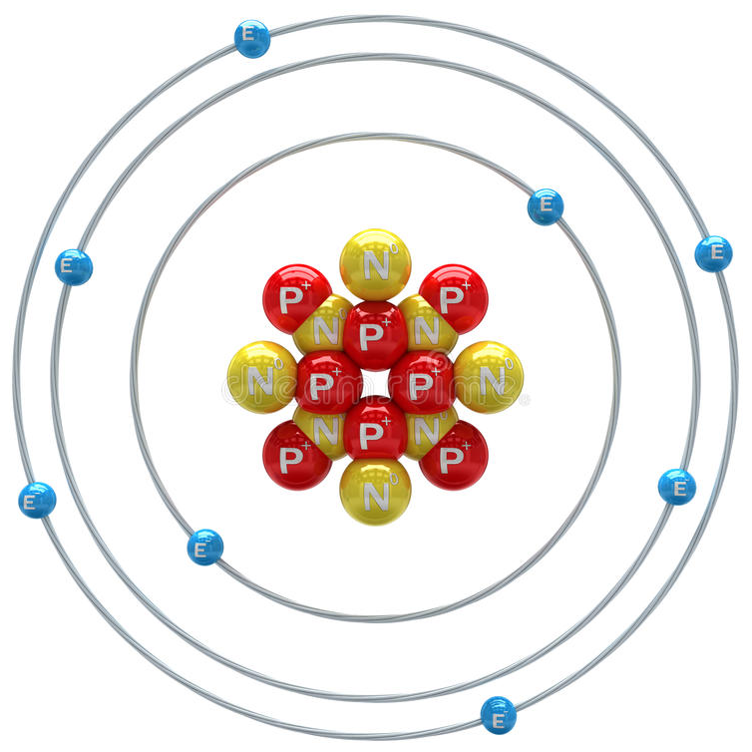
Fizika
8-SINF
7
MAVZU: ELEKTR ZARYADI
O‘qituvchi: Hamidova Zaynura Ramazanovna

Slide 2

ASOSIY TUSHUNCHALAR:
1
Atom tuzilishi
2
Elektr zaryadi haqida tushuncha
3
Elektrofor mashina
4
Elektron, proton va ularning zaryadi

Slide 3
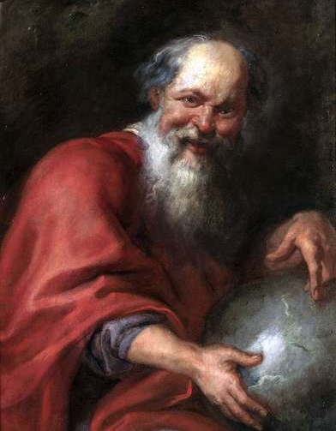
ATOM TUZILISHI
Qadimgi yunon mutafakkiri Demokrit “Atom” so‘zini birinchi bo‘lib fanga kiritgan.
Bu so‘z “bo‘linmas” degan ma’noni bildiradi.
(mil.avv.460-370)

Slide 4
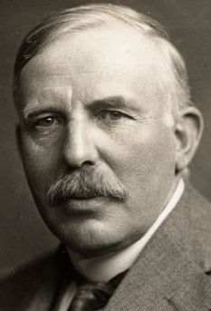
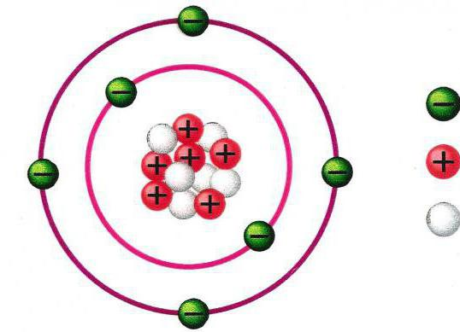
ATOM TUZILISHI
1911-yilda ingliz fizigi Ernest Rezerford tajriba asosida atom tuzilishining modelini kashf etdi.
Elektron
Proton
Neytron

Slide 5
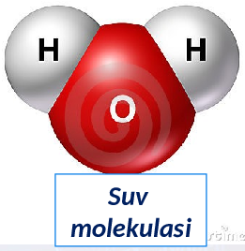
SUV MOLEKULASI
-
-
+
+
-
-
+
+
+
+
_-
+
+
-
-
-
-
-

Slide 6
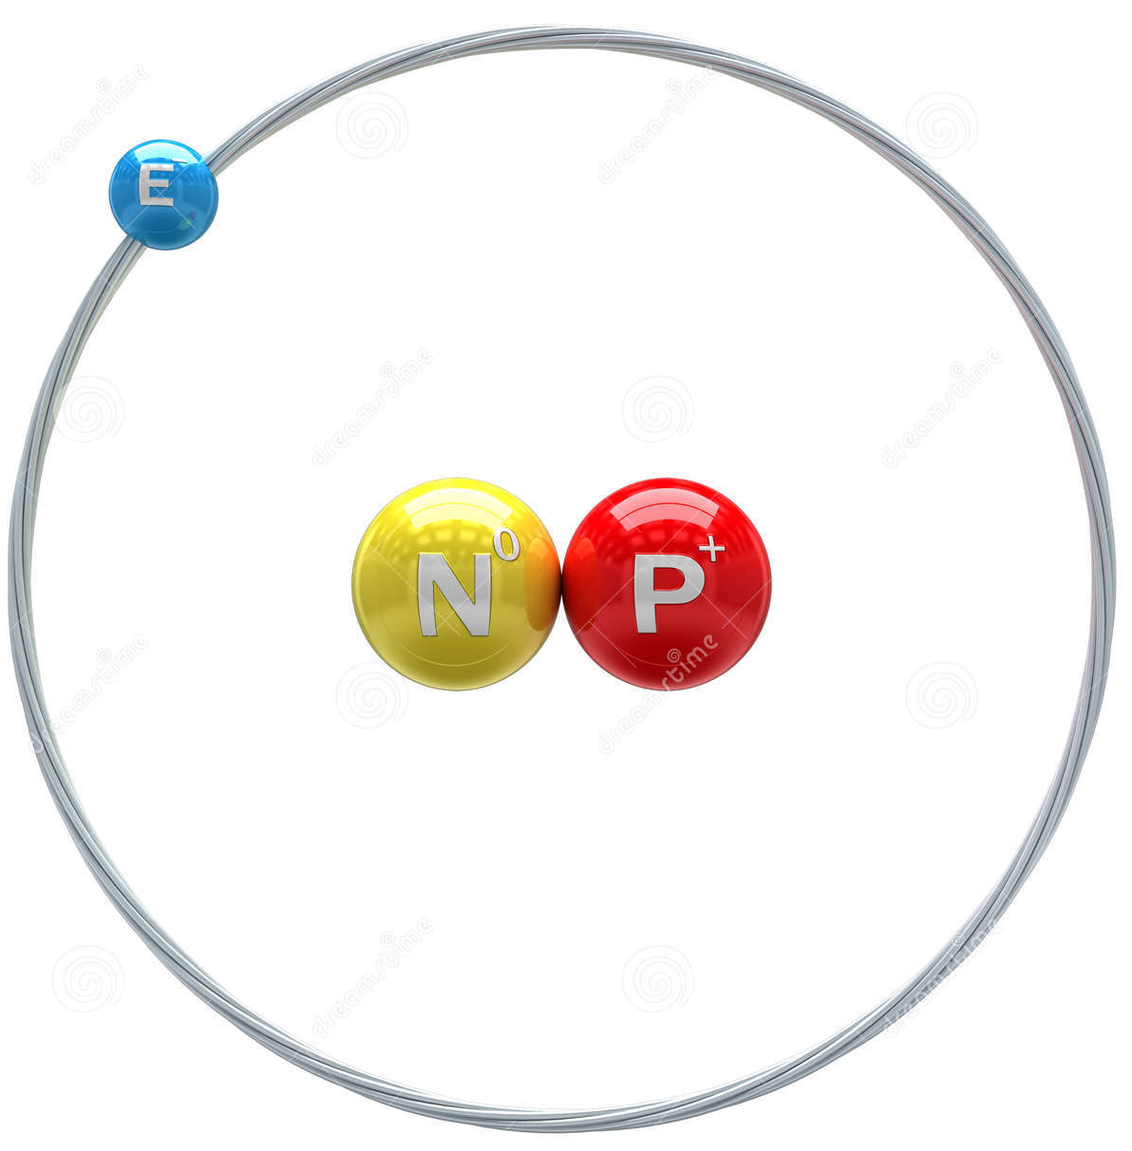
ATOM TUZILISHI
Elektron
Proton
Neytron

Slide 7
ATOM TUZILISHI

Slide 8
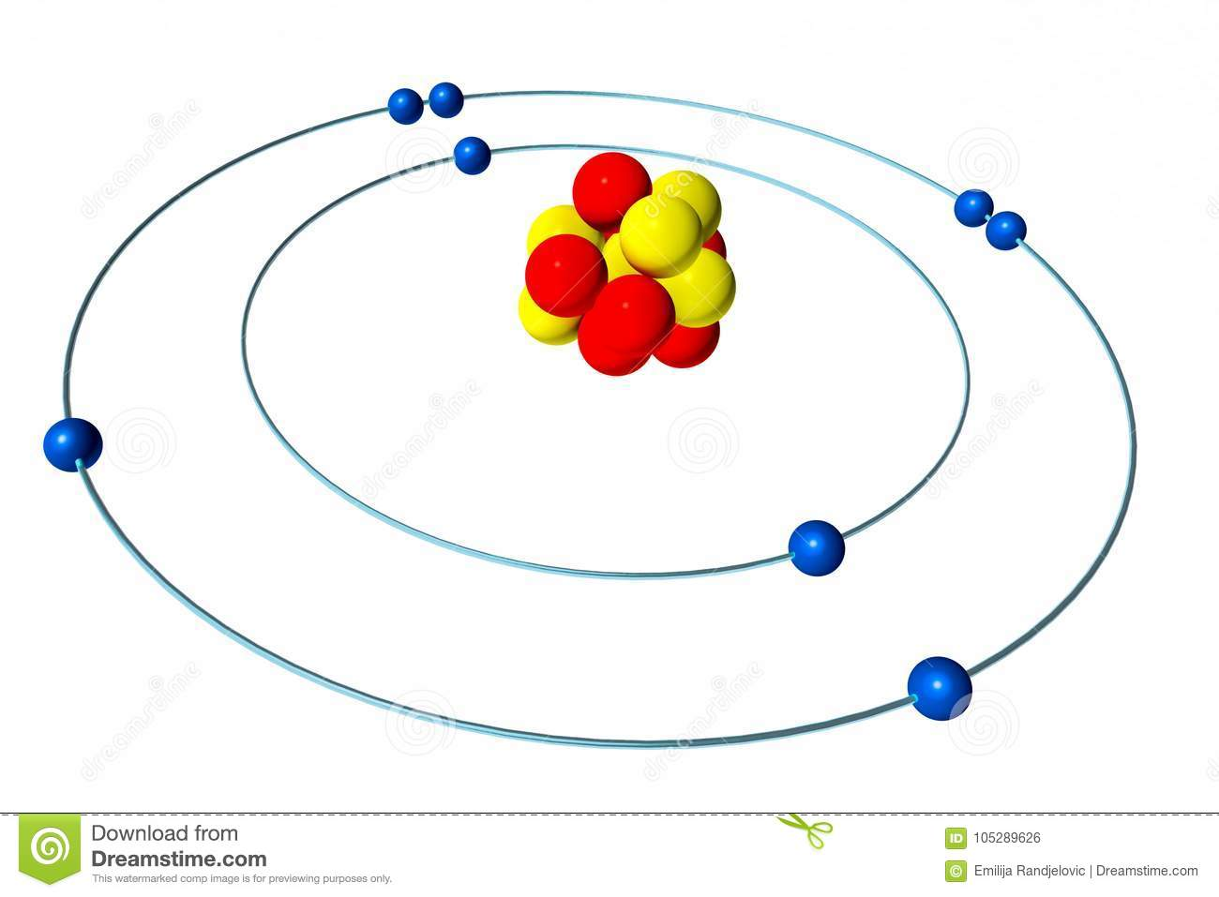
ATOM TUZILISHI
8 ta elektron
8 ta proton

Slide 9
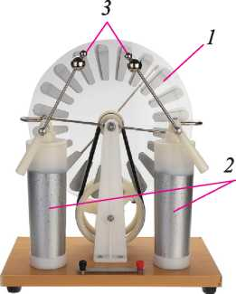
ELEKTROFOR MASHINA
Uzluksiz ravishda zaryadlarni hosil qilib turadigan qurilma ingliz olimi Jeyms Uimsxyorst (1832-1903) tomonidan kashf qilingan.
Bu asbob elektrofor mashina
deb nomlanadi.

Slide 10
ELEKTROFOR MASHINA
Zaryadlangan metall sharchalar
Dastakni aylantirganda disklar
qarama –qarshi aylanadi.
Zaryad to‘plovchi silindr yoki
“Leyden bankasi”

Slide 11
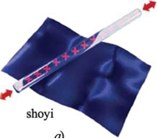
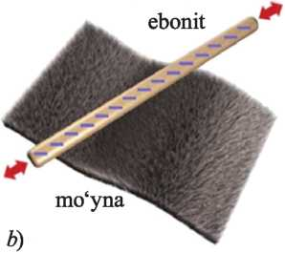
ELEMENTAR ZARYAD
Shoyiga ishqalangan shisha tayoqcha musbat zaryadlanadi, shoyining o‘zi esa manfiy zaryadlanib qoladi.
shisha
Mo‘ynaga ishqalangan ebonit tayoqcha manfiy zaryadlanadi, mo‘yna esa musbat zaryadlanib qoladi.

Slide 12
ELEKTR ZARYADI
Jismlarning elektrlanganlik darajasini tavsiflovchi fizik kattalikga elektr zaryad deb ataladi va q harfi bilan belgilanadi.
Xalqaro birliklar sistemasida elektr zaryadning birligi qilib Kulon (C) qabul qilingan.

Slide 13
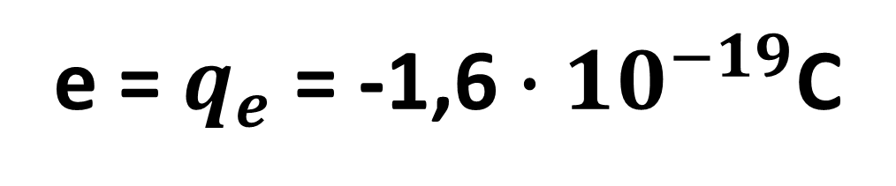
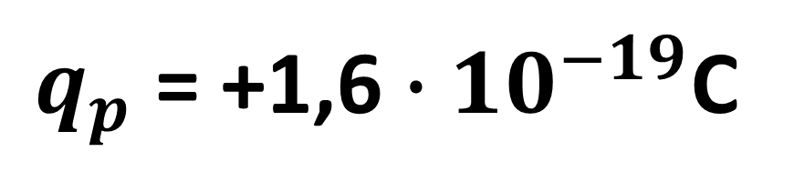
ELEMENTAR ZARYAD
Qiymat jihatidan elektron zaryadiga teng bo‘lgan zaryad elementar zaryad deb ataladi.
e =${ q}_{e}$ = -1,6 $∙{10}^{−19}$C
${ q}_{p}$ = +1,6 $∙{10}^{−19}$C

Slide 14
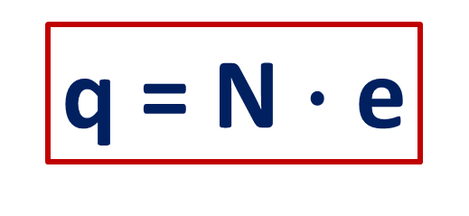
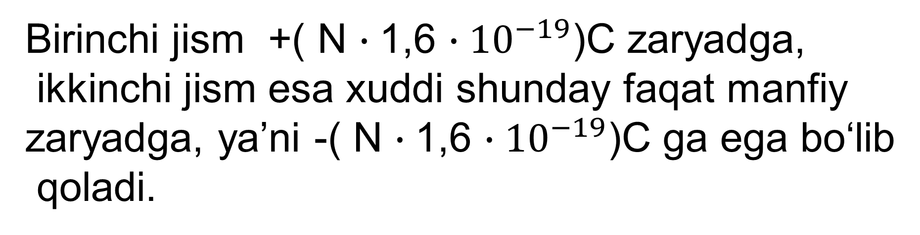
ELEMENTAR ZARYAD
Agar bitta jismdan ikkinchi jismga N ta elektron o‘tgan bo‘lsa,
q = N $∙$ e
Birinchi jism +( N $∙$1,6 $∙{10}^{−19}$)C zaryadga,
ikkinchi jism esa xuddi shunday faqat manfiy
zaryadga, ya’ni -( N $∙$1,6 $∙{10}^{−19}$)C ga ega bo‘lib
qoladi.

Slide 15
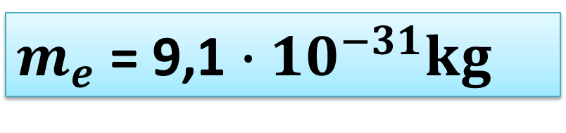
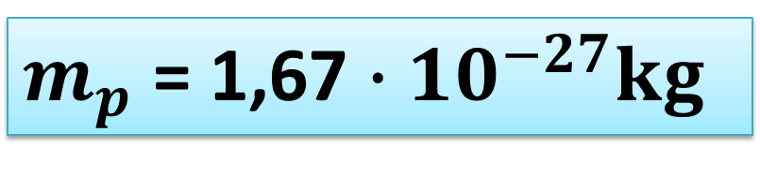
ELEMENTAR ZARYADNING MASSASI
Elektronning massasi
$m_{e}$ = 9,1 $∙{10}^{−31}kg$
Protonning massasi
$m_{p}$ = 1,67 $∙{10}^{−27}kg$

Slide 16
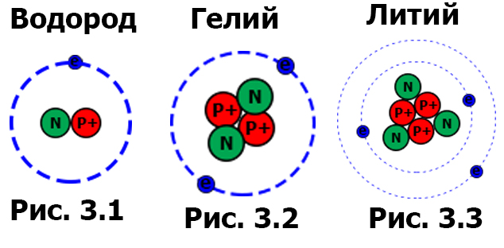
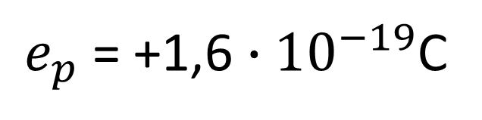
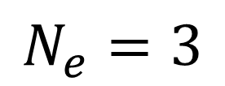
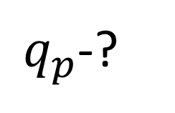
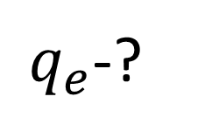
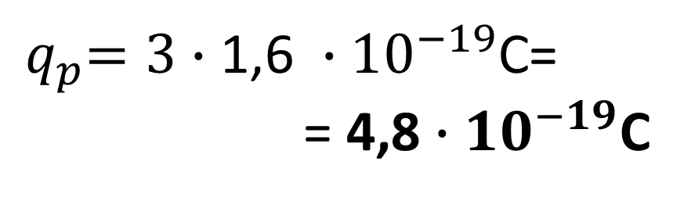
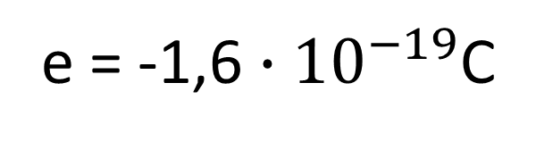
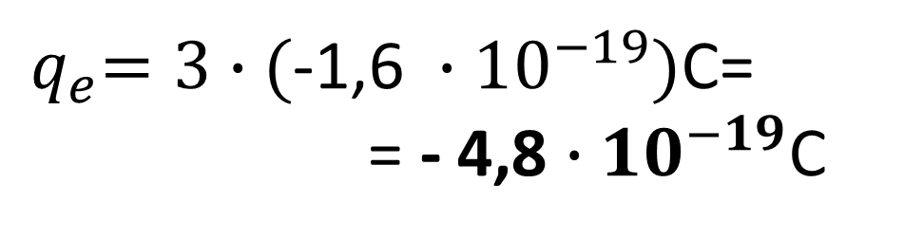
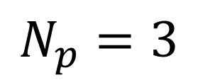
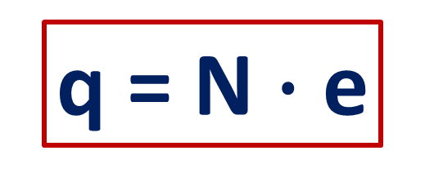
1- mashq
Litiy atomidagi elektronlar va protonlar
zaryadlari miqdorini aniqlang.
Berilgan:
Formulasi:
Li
$$N_{e}=3$$
q = N $∙$ e
$$N_{p}=3$$
e = -1,6 $∙{10}^{−19}$C
${ q}_{e}=3∙\text{(}\text{−1,6 }∙{10}^{−19}\text{)}\text{C}$=
= - 4,8 $∙{10}^{−19}\text{C}$
${ e}_{p}$ = +1,6 $∙{10}^{−19}$C
${ q}_{p}=3∙\text{1,6 }∙{10}^{−19}\text{C}$=
= 4,8 $∙{10}^{−19}\text{C}$
${ q}_{e}$-?
${ q}_{p}$-?

Slide 17
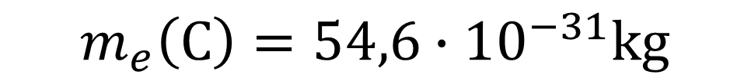
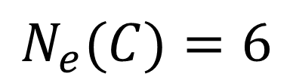
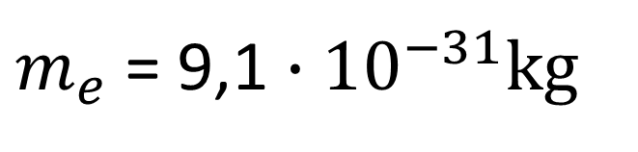
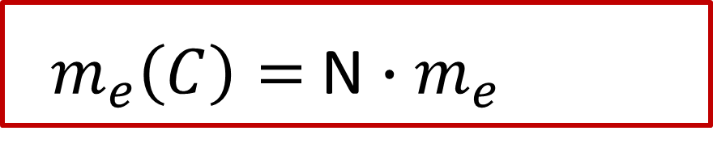
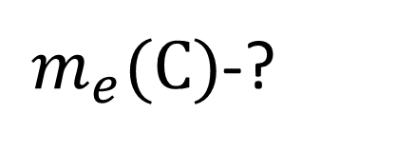
1- mashq
2. Uglerod atomidagi jami elektron va protonlarning massasi qancha?
Berilgan:
Formulasi:
$$N_{e}(C)=6$$
${ m}_{e}\left(C\right)=$ N $∙m_{e}$
$m_{e}$ = 9,1 $∙{10}^{−31}kg$
Yechilishi:
${ m}_{e}(C)$-?
${ m}_{e}\left(C\right)=$ 6 $∙\text{9,1 }∙{10}^{−31}kg=54,6∙{10}^{−31}kg$
Javob:
$${ m}_{e}\left(C\right)=54,6∙{10}^{−31}kg$$

Slide 18
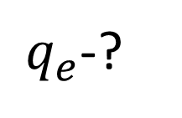


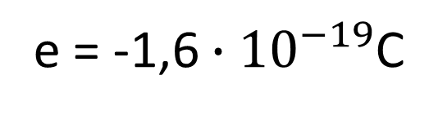

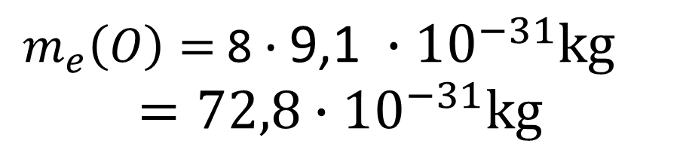
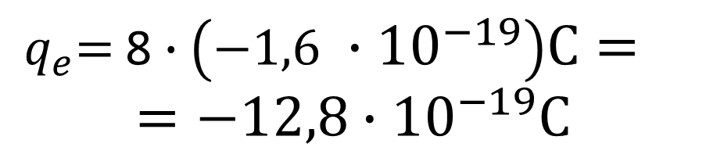
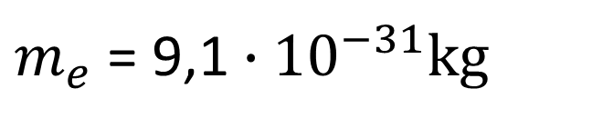
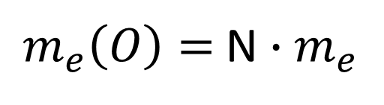
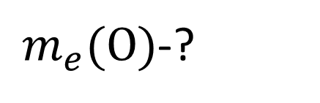
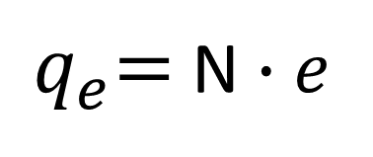
1- mashq
3. Kislorod atomidagi jami elektronlar zaryadi va massasini hisoblang.
Berilgan:
Formulasi:
Yechilishi:
$$N_{e}(O)=8$$
${ q}_{e}=$ N $∙e$
${ q}_{e}=$ 8 $∙\left(−\text{1,6} ∙{10}^{−19}\right)C=$
$$=−12,8∙{10}^{−19}C$$
$m_{e}$ = 9,1 $∙{10}^{−31}kg$
${ m}_{e}\left(O\right)=$ N $∙m_{e}$
e = -1,6 $∙{10}^{−19}$C
${ m}_{e}\left(O\right)=$ 8 $∙\text{9,1 }∙{10}^{−31}kg$
$$=72,8∙{10}^{−31}kg$$
${ m}_{e}(O)$-?
${ q}_{e}$-?
Javob:
$${ q}_{e}=−12,8∙{10}^{−19}C$$
$${ m}_{e}(O)\text{=}72,8∙{10}^{−31}kg$$

Slide 19
Mustaqil bajarish uchun topshiriqlar:
Mavzu oxiridagi savollarga javob yozing.
Havo bilan to‘ldirilgan shar sochga ishqalab quruq devorga tekkizilganda uning devorda yopishib qolishining sababini ayting.

Slide 20
Mustaqil bajarish uchun topshiriqlar:
3. Shoyi matoga shisha tayoqcha ishqalanganda
ulardagi zaryadli zarralar miqdori qanday o‘zgaradi?
a) Shoyi matodagi elektronlar soni | b) Shisha tayoqchadagi protonlar soni

Slide 21
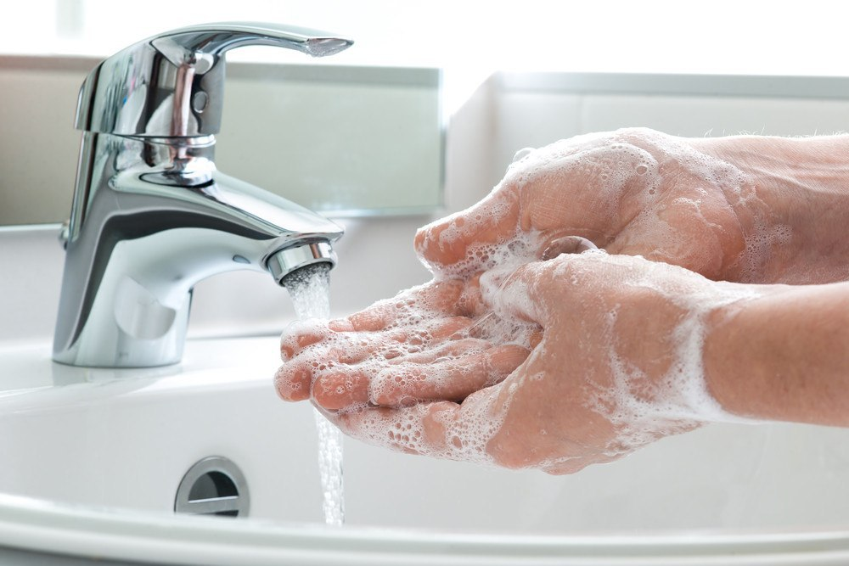
Aziz o‘quvchilar!
Shaxsiy gigiyena qoidalariga amal qiling
va qo‘lingizni tez-tez sovunlab yuvishni unutmang.

